Slide 1
Welcome

Slide 2
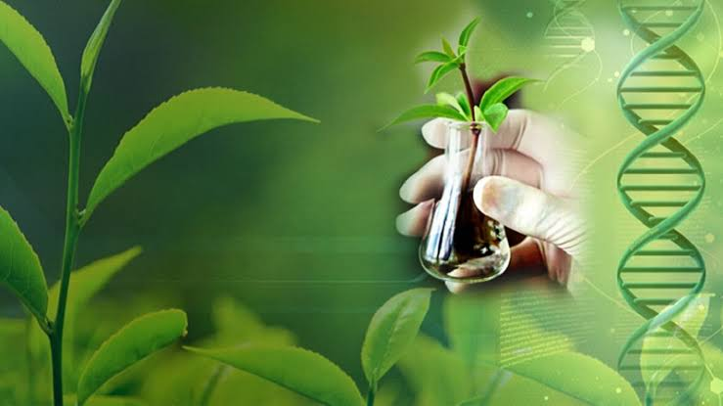
জীব বিজ্ঞান
১ম পত্র
উদ্ভিদ বিজ্ঞান
একাদশ শ্রেণী

Slide 3

MD. GAZIUR RAHAMAN
Lecturer ( Biology)
Samuj Ali School & College
Mobile: 01712617363

Slide 4


দ্বিতীয় অধ্যায়
কোষ বিভাজন ( CELL DIVISION)

Slide 5
পাঠঃমায়োসিস কোষ বিভাজন
(Meiosis Cell Division)

Slide 6

মায়োসিস কোষ বিভাজনের ধারণা
(Concept of Meiosis Cell Division):
মায়োসিস হলো একটি দীর্ঘ ও জটিল ধারাবাহিক কোষ বিভাজন প্রক্রিয়া।
যে কোষ বিভাজন প্রক্রিয়ার মাধ্যমে একটি ডিপ্লয়েড মাতৃকোষ (2n) দু'ধাপে কয়েকটি অন্তবর্তী দশার মাধ্যমে বিভাজিত হয়ে মাতৃকোষের ক্রোমোসোমের অর্ধেক সংখ্যক ক্রোমোসোমযুক্ত চারটি হ্যাপ্লয়েড (n) অপত্য কোষ সৃষ্টি করে তাকে মায়োসিস বলে।
এ কোষ বিভাজন প্রক্রিয়ায় নিউক্লিয়াস পর পর দু'বার এবং ক্রোমোসোম মাত্র একবার বিভাজিত হয়ে মাতৃকোষের অর্ধেক সংখ্যক ক্রোমোসোমযুক্ত হয়।সেজন্য মায়োসিস বিভাজনকে হ্রাসমূলক বিভাজন বা বিয়োজন বিভাজন (reductional division) বলে।

Slide 7
মায়োসিস বিভাজনের স্থান (Place of Meiosis Division)
মায়োসিস সাধারণত জনন মাতৃকোষে (2n) সম্পন্ন হয়। নিম্নশ্রেণির হ্যাপ্লয়েড জীবে মায়োসিস হয় নিষেকের পর জাইগোটে (2n), আর উচ্চশ্রেণির ডিপ্লয়েড জীবে মায়োসিস হয় নিষেকের পূর্বে জনন মাতৃকোষ হতে গ্যামিট সৃষ্টিকালে। বিভিন্ন প্রকার জীবে তিনটি ভিন্ন পর্যায়ে মায়োসিস বিভাজন হতে দেখা যায়। তবে কখনো দৈহিক কোষে হয় না, বরং প্রজননের সাথে জড়িত এমন কোষে মায়োসিস হয়।

Slide 8
মায়োসিস বিভাজনের বৈশিষ্ট্যগুলো নিম্নরূপ-
১. সর্বদাই ডিপ্লয়েড কোষে মায়োসিস হয়।
২. অধিকাংশ উদ্ভিদ এবং সকল প্রাণিকোষের ক্ষেত্রে জনন মাতৃকোষে মায়োসিস ঘটে।
৩. মায়োসিসে ক্রোমোসোম একবার কিন্তু নিউক্লিয়াস দু'বার বিভাজিত হয়। ফলে নতুন সৃষ্ট কোষে ক্রোমোসোম সংখ্যা মাতৃকোষের অর্ধেক হয়।
৪. মায়োসিস বিভাজনে একটি ডিপ্লয়েড কোষ থেকে চারটি হ্যাপ্লয়েড কোষের সৃষ্টি হয়।
৫. মায়োসিস কোষ বিভাজন জটিল, দীর্ঘস্থায়ী এবং সর্বদা বিয়োজন বিভাজন।

Slide 9
জীবনের ধারাবাহিকতা রক্ষায় মায়োসিসের অবদান
(Role of Meiosis in Maintaining Continuity of Life)
সকল জীবের ক্ষেত্রে তার জীবনের ধারাবাহিকতা বজায় রাখতে ক্রোমোসোমের সংখ্যা বিশেষ ভূমিকা রাখে।ক্রোমোসোমে থাকে বৈশিষ্ট্য নিয়ন্ত্রণকারী জিন। যেহেতু জীবের লক্ষণ নিয়ন্ত্রণকারী জিন (Gene) ক্রোমোসোমই বহন করে, সেহেতু দেখা যায় যে, ডিপ্লয়েড জীবে জননকোষ সৃষ্টিকালে জনন মাতৃকোষে এবং হ্যাপ্লয়েড জীবের জাইগোটে মায়োসিস ঘটে বলেই প্রজাতির ক্রোমোসোম সংখ্যা ও বৈশিষ্ট্য বংশপরম্পরায় ঠিক থাকে এবং জীবনের ধারাবাহিকতা রক্ষা পায়। সুতরাং এ কথা স্পষ্ট যে, জীবনের ধারাবাহিকতা রক্ষায় মায়োসিসের অবদান অপরিসীম।

Slide 10
মায়োসিস বিভাজনের ধাপসমূহ:
মায়োসিস এক দীর্ঘ ও জটিল প্রক্রিয়া।
পদ্ধতিগত দিক হতে সম্পূর্ণ প্রক্রিয়াকে ২টি প্রধান ধাপে ভাগ করা হয়।
প্রথম ধাগকে মায়োসিস-১ এবং দ্বিতীয় ধাপকে মায়োসিস-২ বলে।

Slide 11
নিচে মায়োসিস কোষ বিভাজনের সমগ্র দশাগুলো প্রবাহ চিত্রের মাধ্যমে দেখানো হলো-
লেপ্টোটিন
প্রোফেজ-১
জাইগোটিন
ইন্টারফেজ
মেটাফেজ-১
মায়োসিস- ১
প্যাকাইটিন
অ্যানাফেজ-১
মায়োসিস
ডিপ্লোটিন
ইন্টারকাইনেসিস
টেলোফেজ-১
ডায়াকাইনেসিস
প্রোফেজ- ২
মায়োসিস-২
মেটাফেজ- ২
অ্যানাফেজ- ২
টেলোফেজ-২

Slide 12
মূল্যায়নঃ
মায়োসিস কোষ বিভাজন কি বলতে পারবে
মায়োসিস কোষ বিভাজন কে হ্রাসমূলক কোষ বিভাজন
বলা হয় কেন বর্ণণা করতে পারবে
জীবনের ধারাবাহিকতা রক্ষায় মায়োসিসের অবদান ব্যাখ্যা করতে পারবে
মায়োসিস কোষ বিভাজনের ধাপসমূহ সম্পর্কে ধারনা লাভ করবে

Slide 13
বাড়ির কাজঃ
জীবের অস্তিত্ব রক্ষায় মায়োসিস কোষ বিভাজনের ভূমিকা অপরিসীম- এর উপর একটি প্রতিবেদন লিখে তোমার শ্রেণি শিক্ষকের নিকট জমা দাও ।

Slide 14
পরবর্তী ক্লাসে মায়োসিস এর ধাপসমূহ আলোচনা করা হবে ।

Slide 15

ধন্যবাদ

